Slide 1

Урок мужества
День Памяти
жертв терроризма

Slide 2
Главные цели урока:
формирование толерантности сострадания, общероссийской гражданской идентичности;
воспитание патриотизма, уважения к Отечеству.
Задачи:
содействовать развитию сострадания и сочувствия к жертвам терроризма;
содействовать воспитанию чувства неприятия к насилию и терроризму.

Slide 3
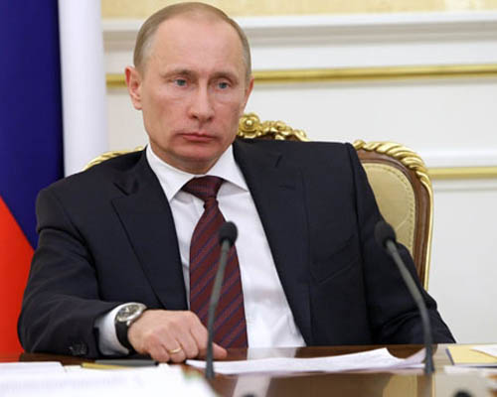
Мы все живем в большой многонациональной стране, которая зовется Россией – Российская Федерация, где все люди стремятся жить в мире и согласии.
Президент РФ
Владимир Владимирович Путин

Slide 4
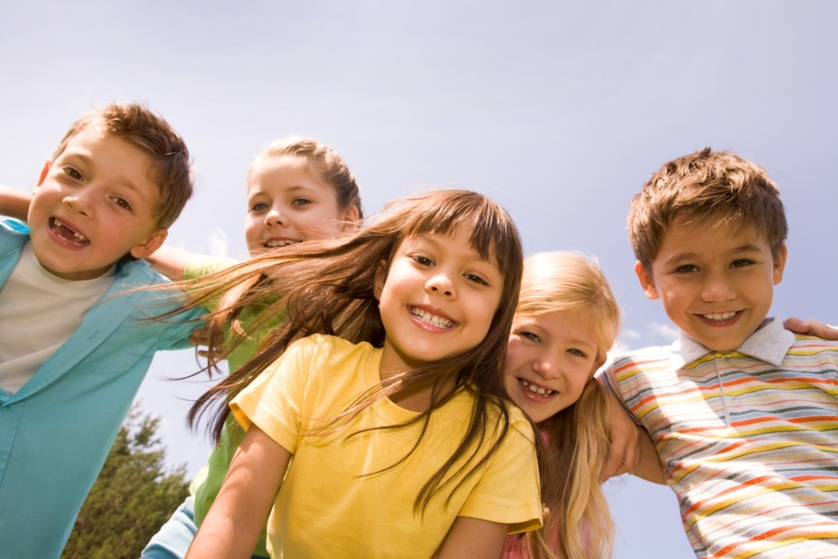
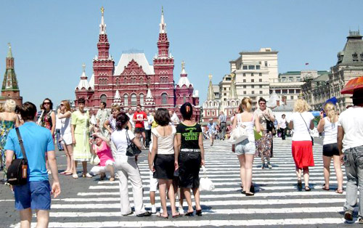

Slide 5
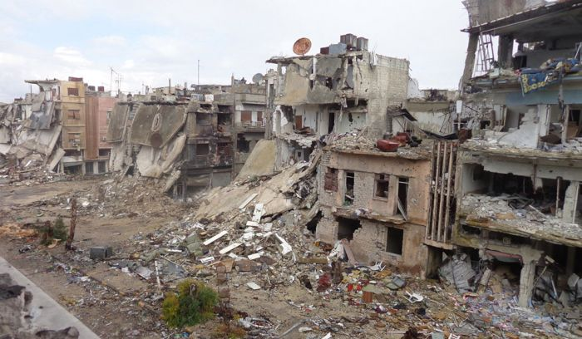
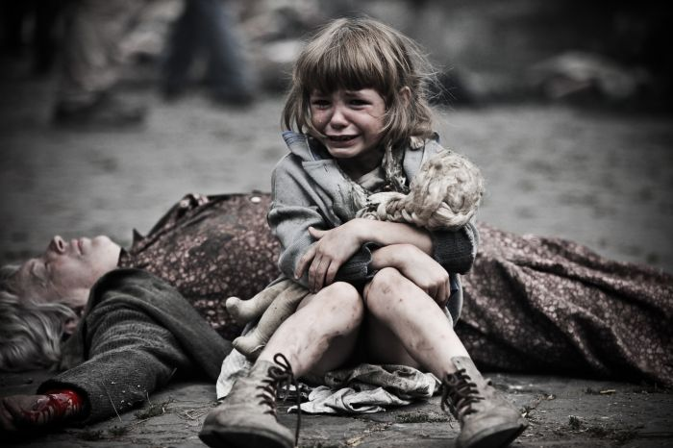
Есть люди, которые не хотят жить в мире. Они стремятся разрушить добрый светлый мир. Эти люди приносят зло и горе.

Slide 6
Террор – насилие.
Терроризм – действия, основанные на терроре.
Террористический акт - совершение взрыва, поджога или иных действий, устрашающих население и создающих опасность гибели человека, причинения значительного имущественного ущерба, либо наступления иных тяжких последствий.
Заложник – человек, удерживаемый силой.
Жертвы – человек пострадавший или погибший от чего-либо.

Slide 7
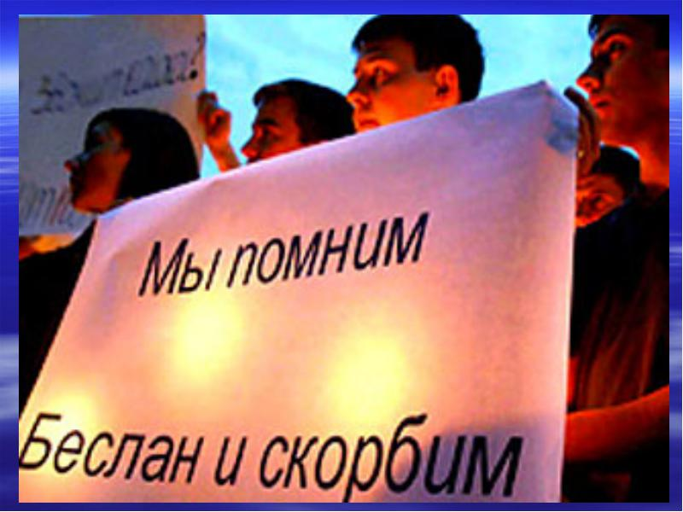
Беслан – город в России в Северной Осетии.
Национальный состав: осетины, русские, армяне и др.

Slide 8
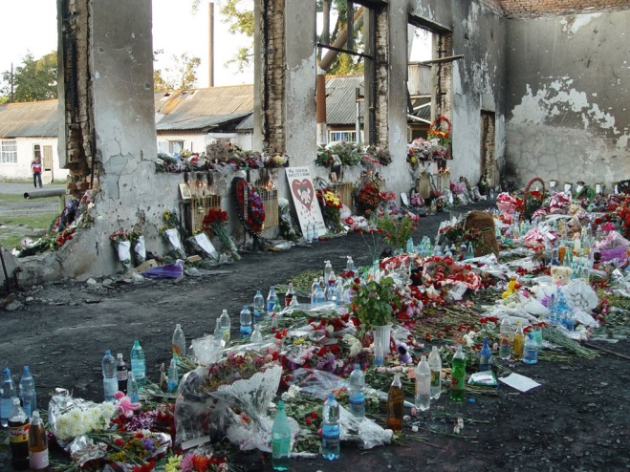
Террористический акт в Беслане
Захват заложников в школе № 1 города Беслан, совершённый террористами утром 1 сентября 2004 года во время торжественной линейки, посвящённой началу учебного года.

Slide 9
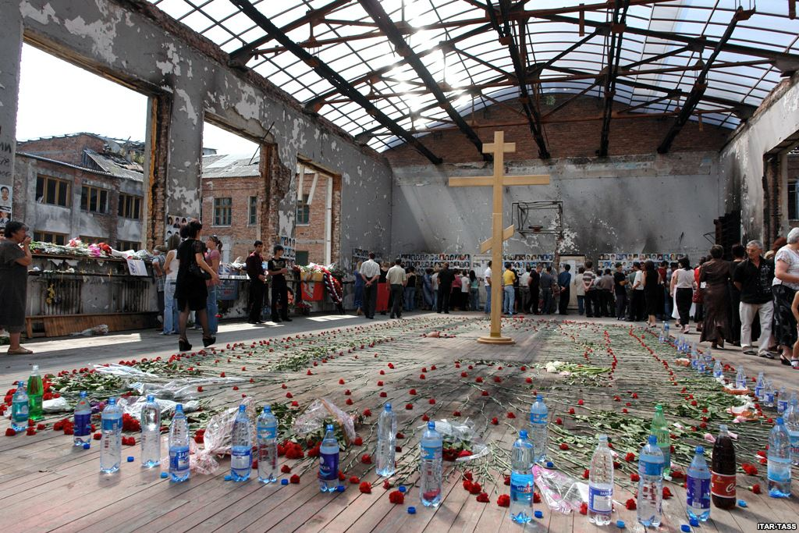
В течение двух с половиной дней террористы удерживали в заминированном здании более 1100 заложников (преимущественно детей, их родителей и сотрудников школы) в тяжелейших условиях, отказывая людям даже в минимальных естественных потребностях.

Slide 10
На третий день около 13:05 в школе произошли взрывы, и позже возник пожар, в результате чего произошло частичное обрушение здания. После первых взрывов заложники начали выбегать из школы, и федеральными силами был предпринят штурм. Во время хаотичной перестрелки, в том числе с участием гражданских лиц, пользовавшихся личным оружием, было убито 28 террористов, 1 был арестован и впоследствии приговорён судом к пожизненному заключению.

Slide 11
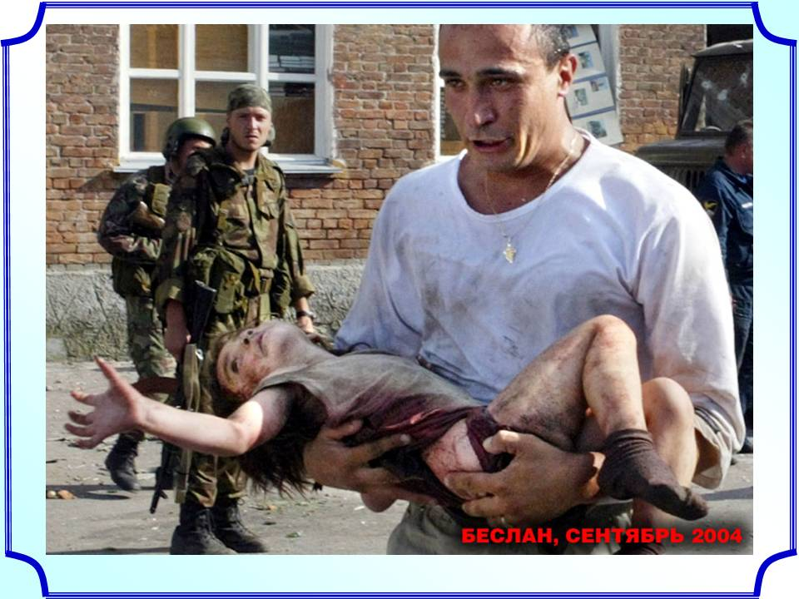
Хотя большинство заложников были освобождены в ходе штурма, в результате теракта 334 человека, из них 186 детей, были убиты и свыше 800 ранены.

Slide 12
Терроризм – это зло , которому нет оправдания.
Конкретный пример проявления зла – это трагедия в Беслане 1 сентября 2004 года. Это невероятно страшное событие потрясло не только Россию, но и весь мир.

Slide 13
Памятники жертвам
Беслана

Slide 14
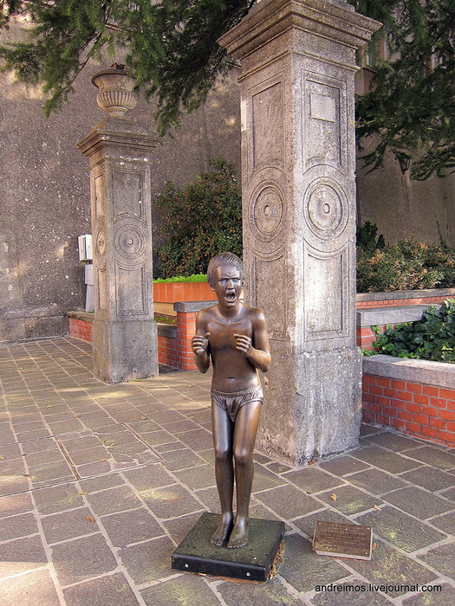
Памятник детям Беслана в Сан-Марино

Slide 15
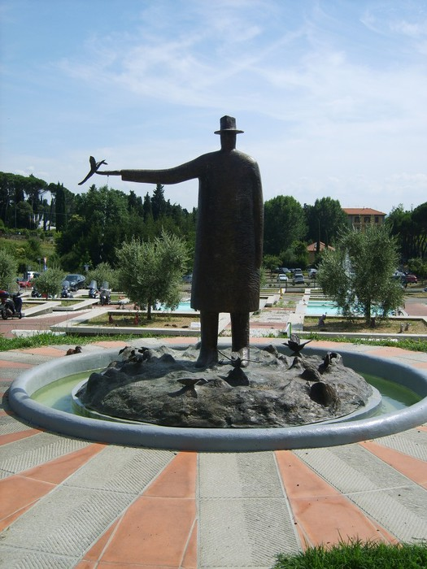
Площадь имени детей Беслана
во Флоренции

Slide 16
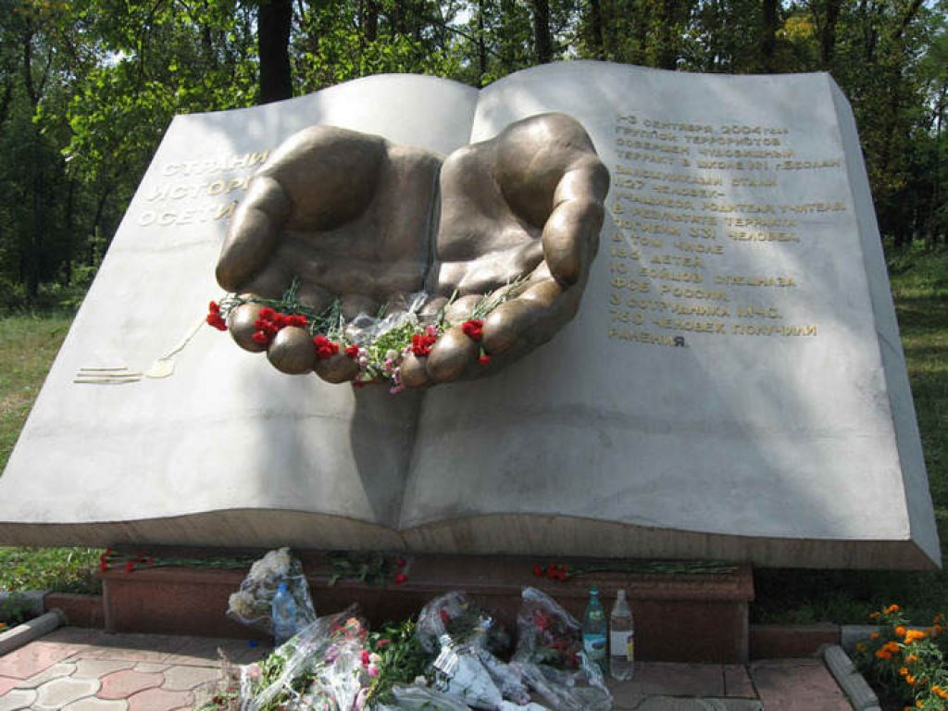
Памятник жертвам Беслана
во Владикавказе

Slide 17
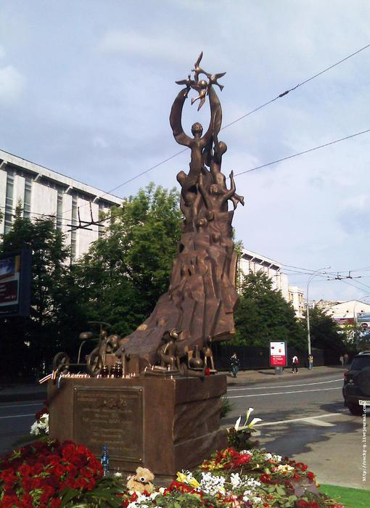
Памятник жертвам бесланской трагедии у храма Пресвятой Богородицы в Москве
Автор: Зураб Церетели

Slide 18
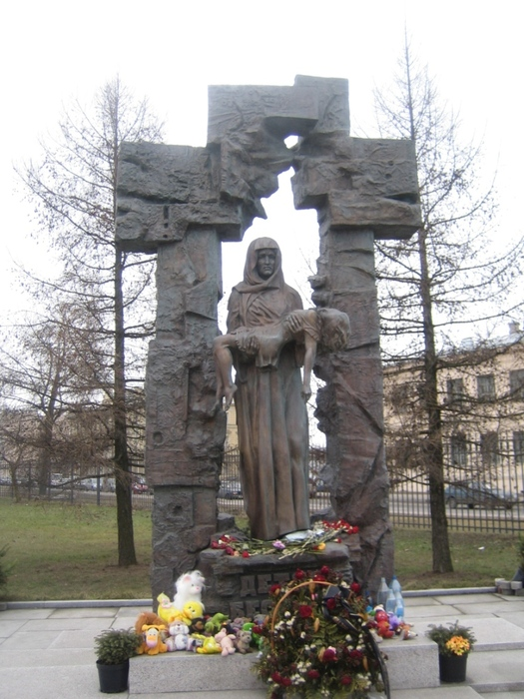
Памятник "Детям Беслана".
В сквере храма Успения Пресвятой Богородицы. Санкт-Петербург.

Slide 19
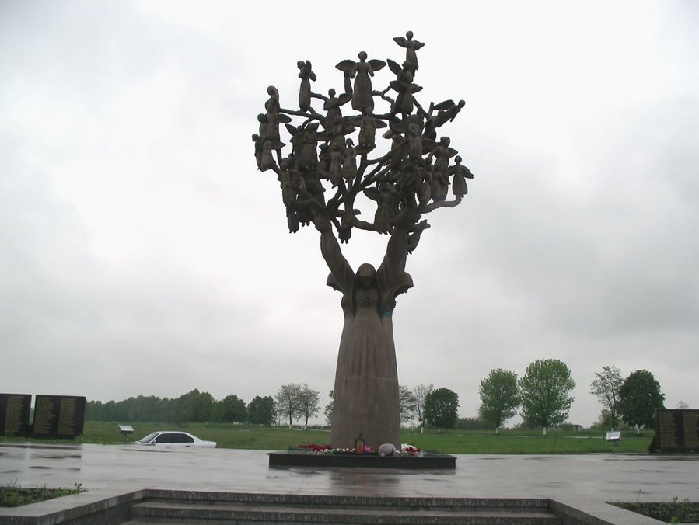
Мемориальное кладбище
"Город ангелов« в Беслане

Slide 20
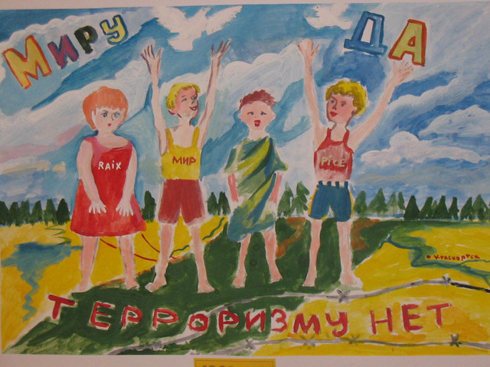

Slide 21
Авторы: Волкова В.В. Методист МКОУ ДО «Центр развития и творчества»
Педагоги: Воронова В.А Перлова Л.Ю.

